Slide 1



Manual de usuario
Universidad Nacional Autónoma de México.
Facultad de Ingeniería.
División de Ingeniería Eléctrica Electrónica
Sort it Tista: Programa de ordenamiento externo
Equipo: 5
Integrantes:
Monsalvo Bolaños Melissa Monserrat
Cárdenas Cárdenas Jorge
Garrido Sánchez Samuel Arturo
Estructura de Datos y Algoritmos II
M.I. Edgar Tista García

Slide 2
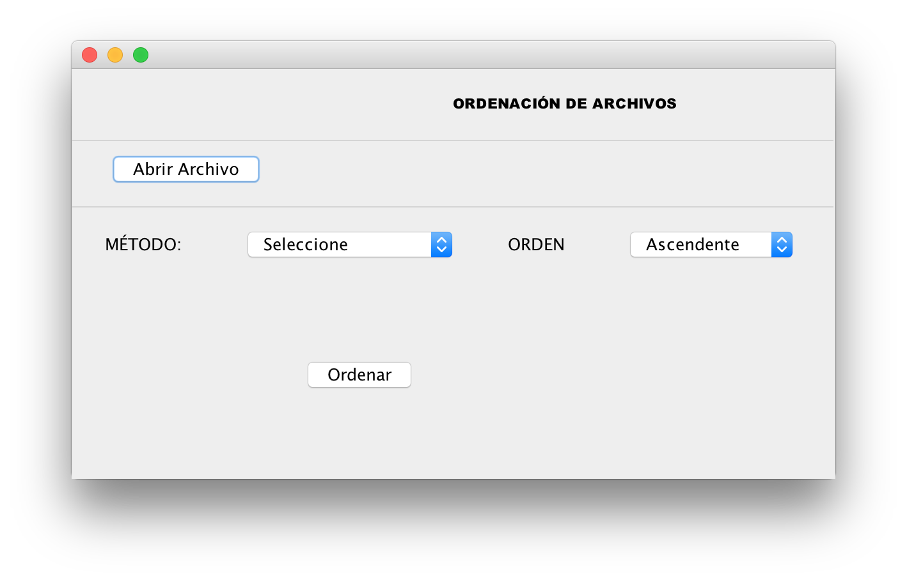
Inicio
Para poder iniciar a ordenar es necesario escribir en la terminal:
cd Dirección de la carpeta donde se encuentren todos los elementos
Javac Aplicacion.java
Java Aplicación
Se nos deplegará esta pequeña ventana que tendrá botones y seleccionadores para poder ordenar los archivos seleccionados

Slide 3
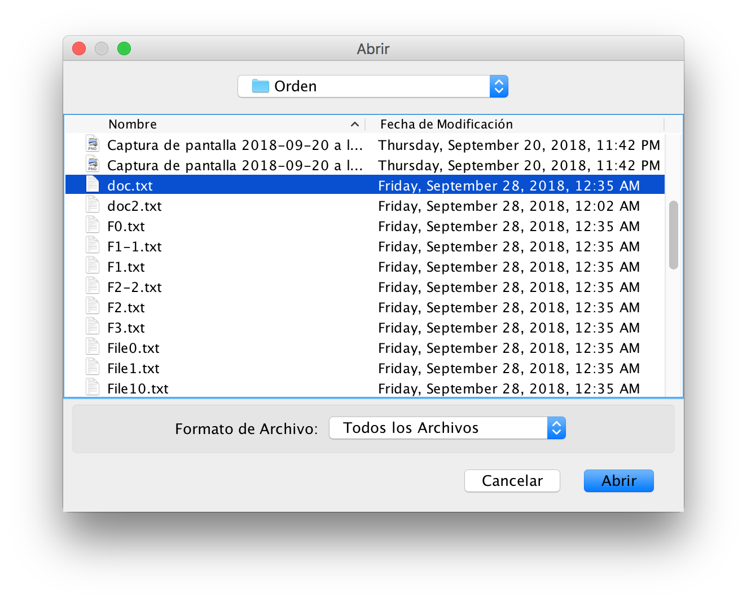
Abrir archivo
Para fines prácticos se utiliza doc para Mezcla Equilibrada y Radix y doc2 para Polifase
Primero se debe presionar el botón de abrir archivo el cual desplegará una ventana de búsqueda de archivos el cual deberemos seleccionar los archivos en la misma carpeta de la clase Aplicación.
Se deben seleccionar SOLO archivos de texto plano
Se pueden seleccionar archivos de TEXTO PLANO externos a la carpeta pero deben cumplir con ciertas características
Polifase: Números en una sola línea separados por espacios
Mezcla Equilibrada y Radix Sort : Números en una sola línea separados por comas

Slide 4
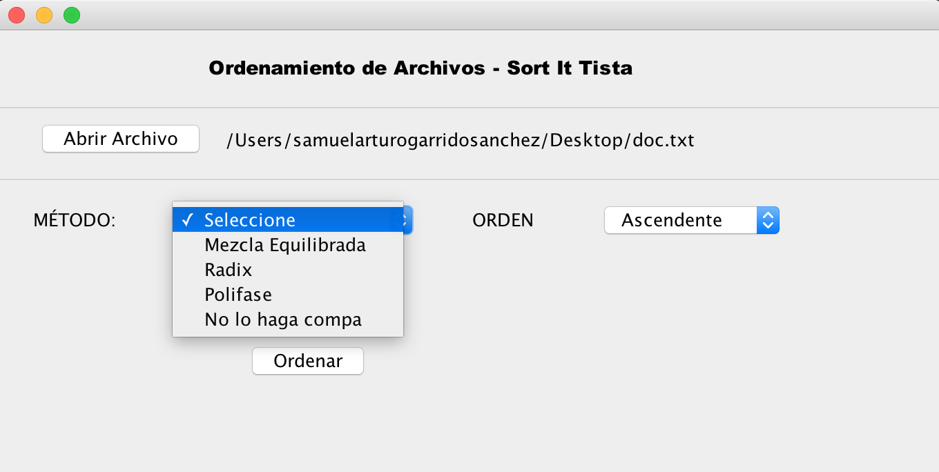
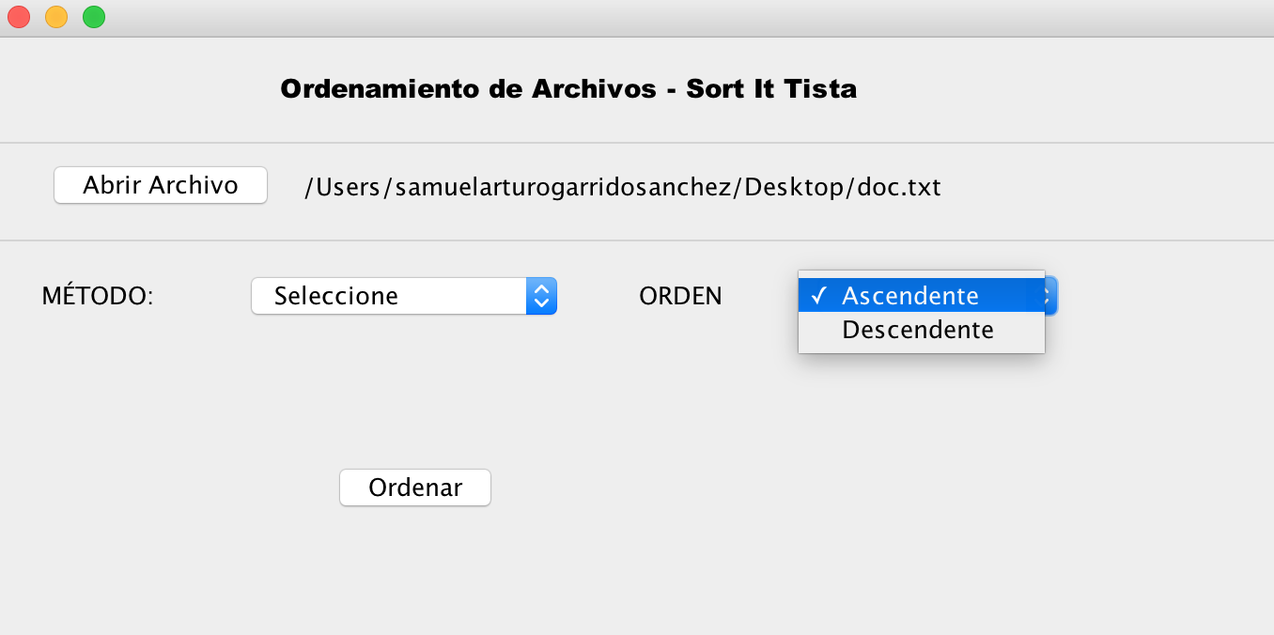
Seleccionar las opciones
Una vez seleccionado se muestra en una Label la dirección absoluta del archivo TXT seleccionado a lado del botón Abrir Archivo.
Luego de esto es necesario que Seleccione el método de ordenamiento que desea utilizar y el orden que desea (Ascendente o Descendente)

Slide 5
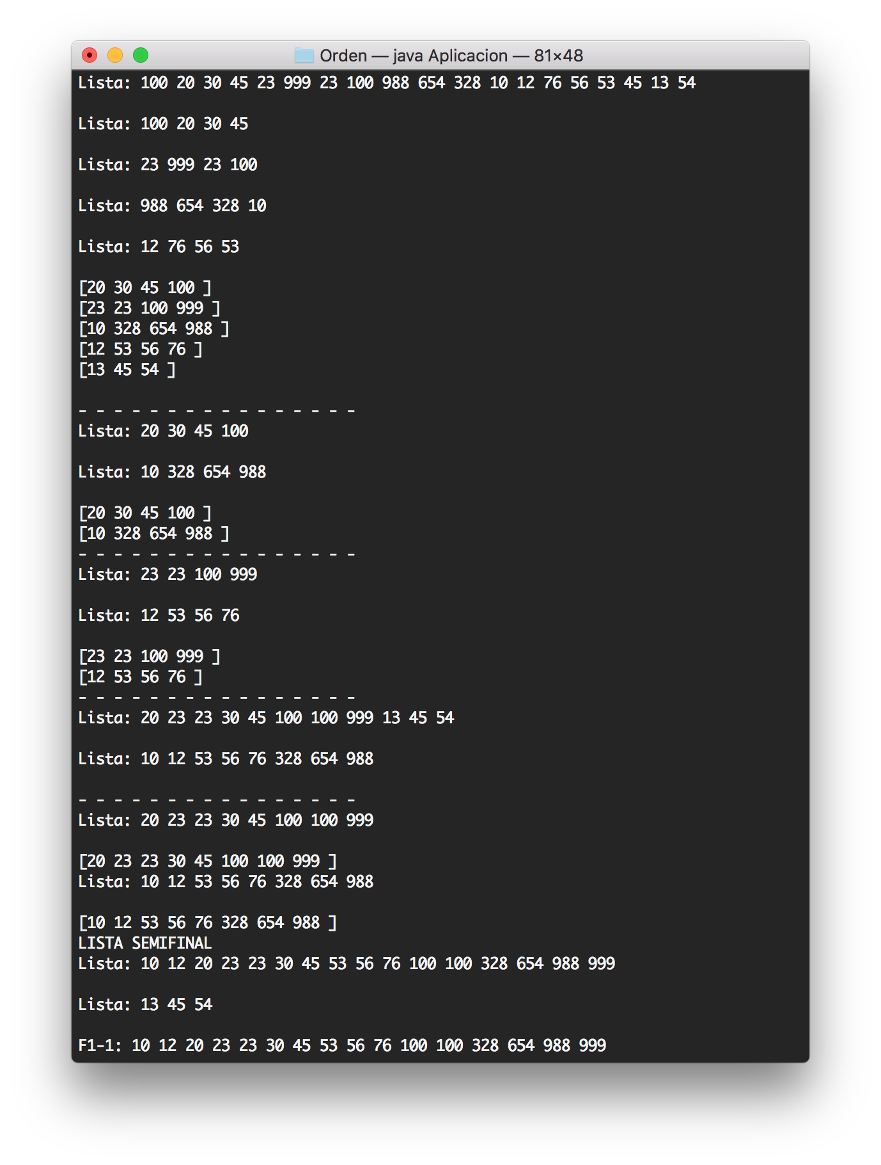
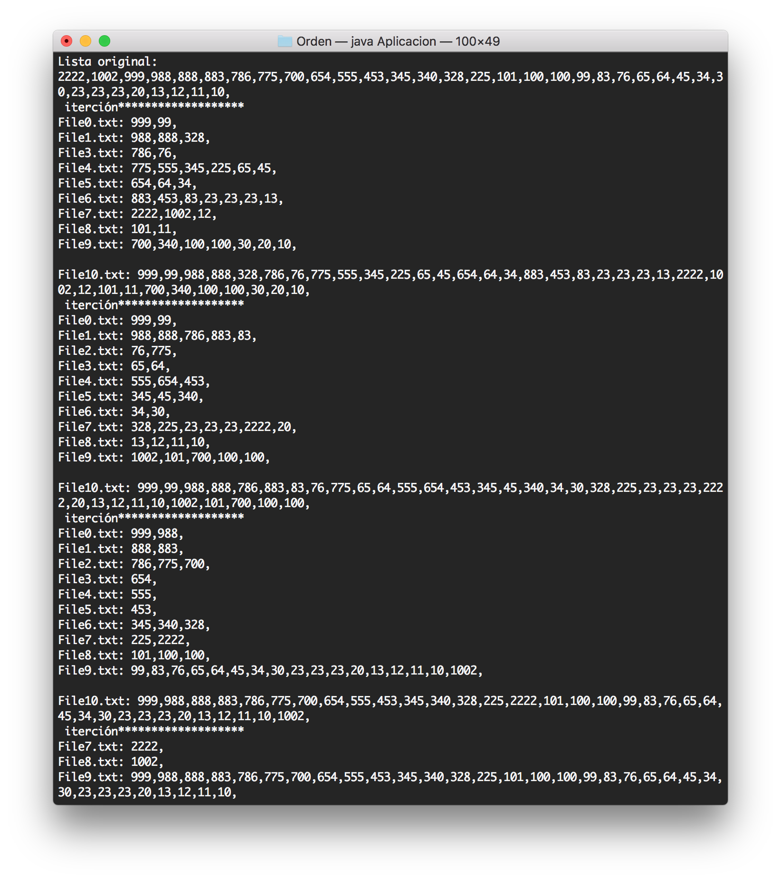
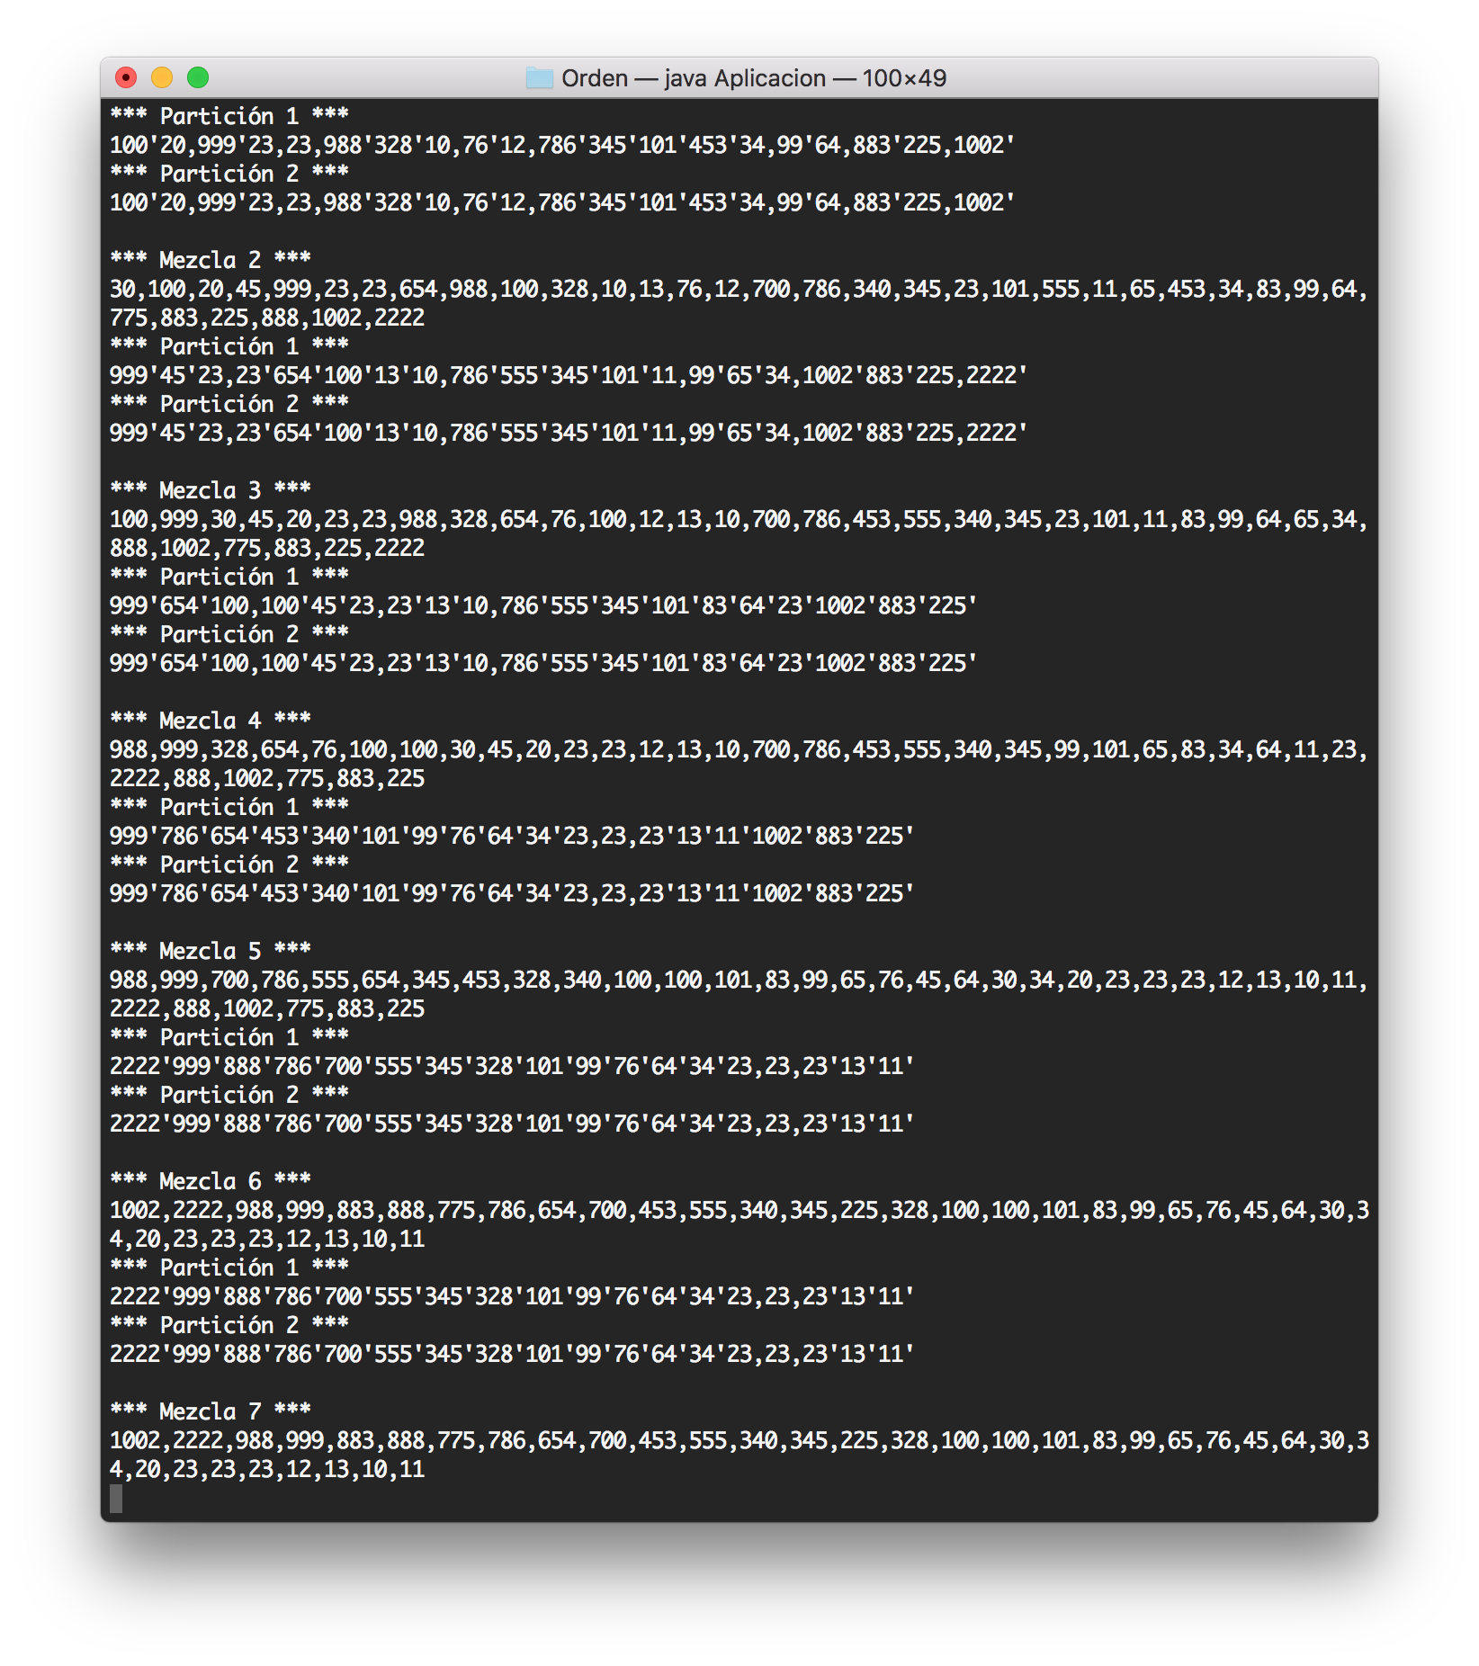
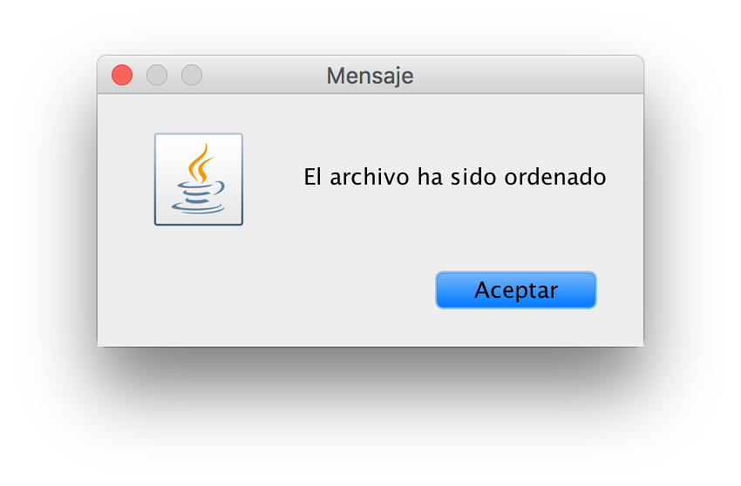
Ver el ordenamiento impreso en la terminal
En la terminal se muestran todos los subproceso generados con las especificaciones dadas en los seleccionadores. Además que aparece un mensaje emergente que menciona que su archivo ha sido ordenado

Slide 6
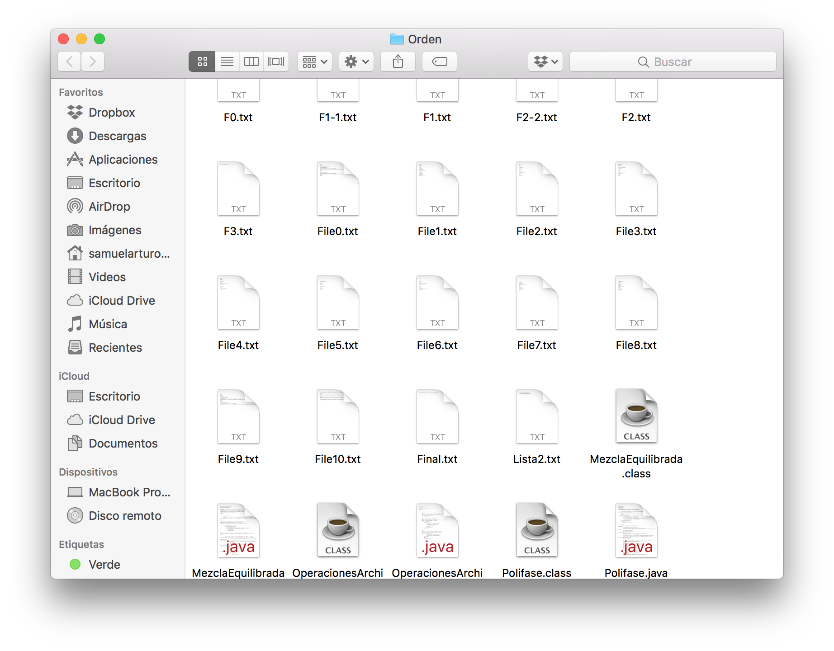
Ver los archivos generados
En la carpeta donde se encuentren las clases aparecerán los elementos ordenados y los subarchivos generados durante el proceso. No se eliminan con la intención que se haga notar el tipo de ordenamiento que se siguió ya que todos llegan al mismo resultado: Una archivo de números ordenados

Slide 7
Restricciones para el funcionamiento
El nombre del archivo que contiene la lista de elemento a ordenar debe ser diferente de:
File0, File1, File2, File3, File4, File5, File6, File7, File8, File9, File10, F0,F1, F2,F3,F1-1,F2-2, aux1, aux2
Los elementos de dicha lista deben ser números enteros, positivos (mayores o iguales a cero). (Polifase no necesariamente)
Cada elemento debe estar separado por coma “,”. (Radix y Mezcla Equilibrada)
Cada elemento dentro del Txt debe estar separado por espacios

Slide 8
Restricciones para el funcionamiento
Sin espacios, guiones o cualquier otro carácter distinto de números y comas (Radix y Mezcla Directa).
Todos los datos se deben encontrar sobre la misma línea, es decir sin saltos de línea o retornos de carro.
Sin caracteres especiales, solo números y espacios (Polifase)
La extensión del archivo debe ser .txt

Slide 9
Restricciones para el funcionamiento
El algoritmo solo se puede aplicar una vez sobre un archivo de texto, dado que las iteraciones correspondientes se escriben sobre él, lo que implica que, estas no deben existir, o se deben eliminar, dejando de nuevo el documento de texto solamente con la lista de elementos (Mezcla Equilibrada)

Slide 10
Gracias
El funcionamiento con una interfaz gráfica facilita la experiencia de uso y ver mejor implementado varios código en un solo programa

